Slide 1
PLZEŇSKÝ KRAJ

Slide 2
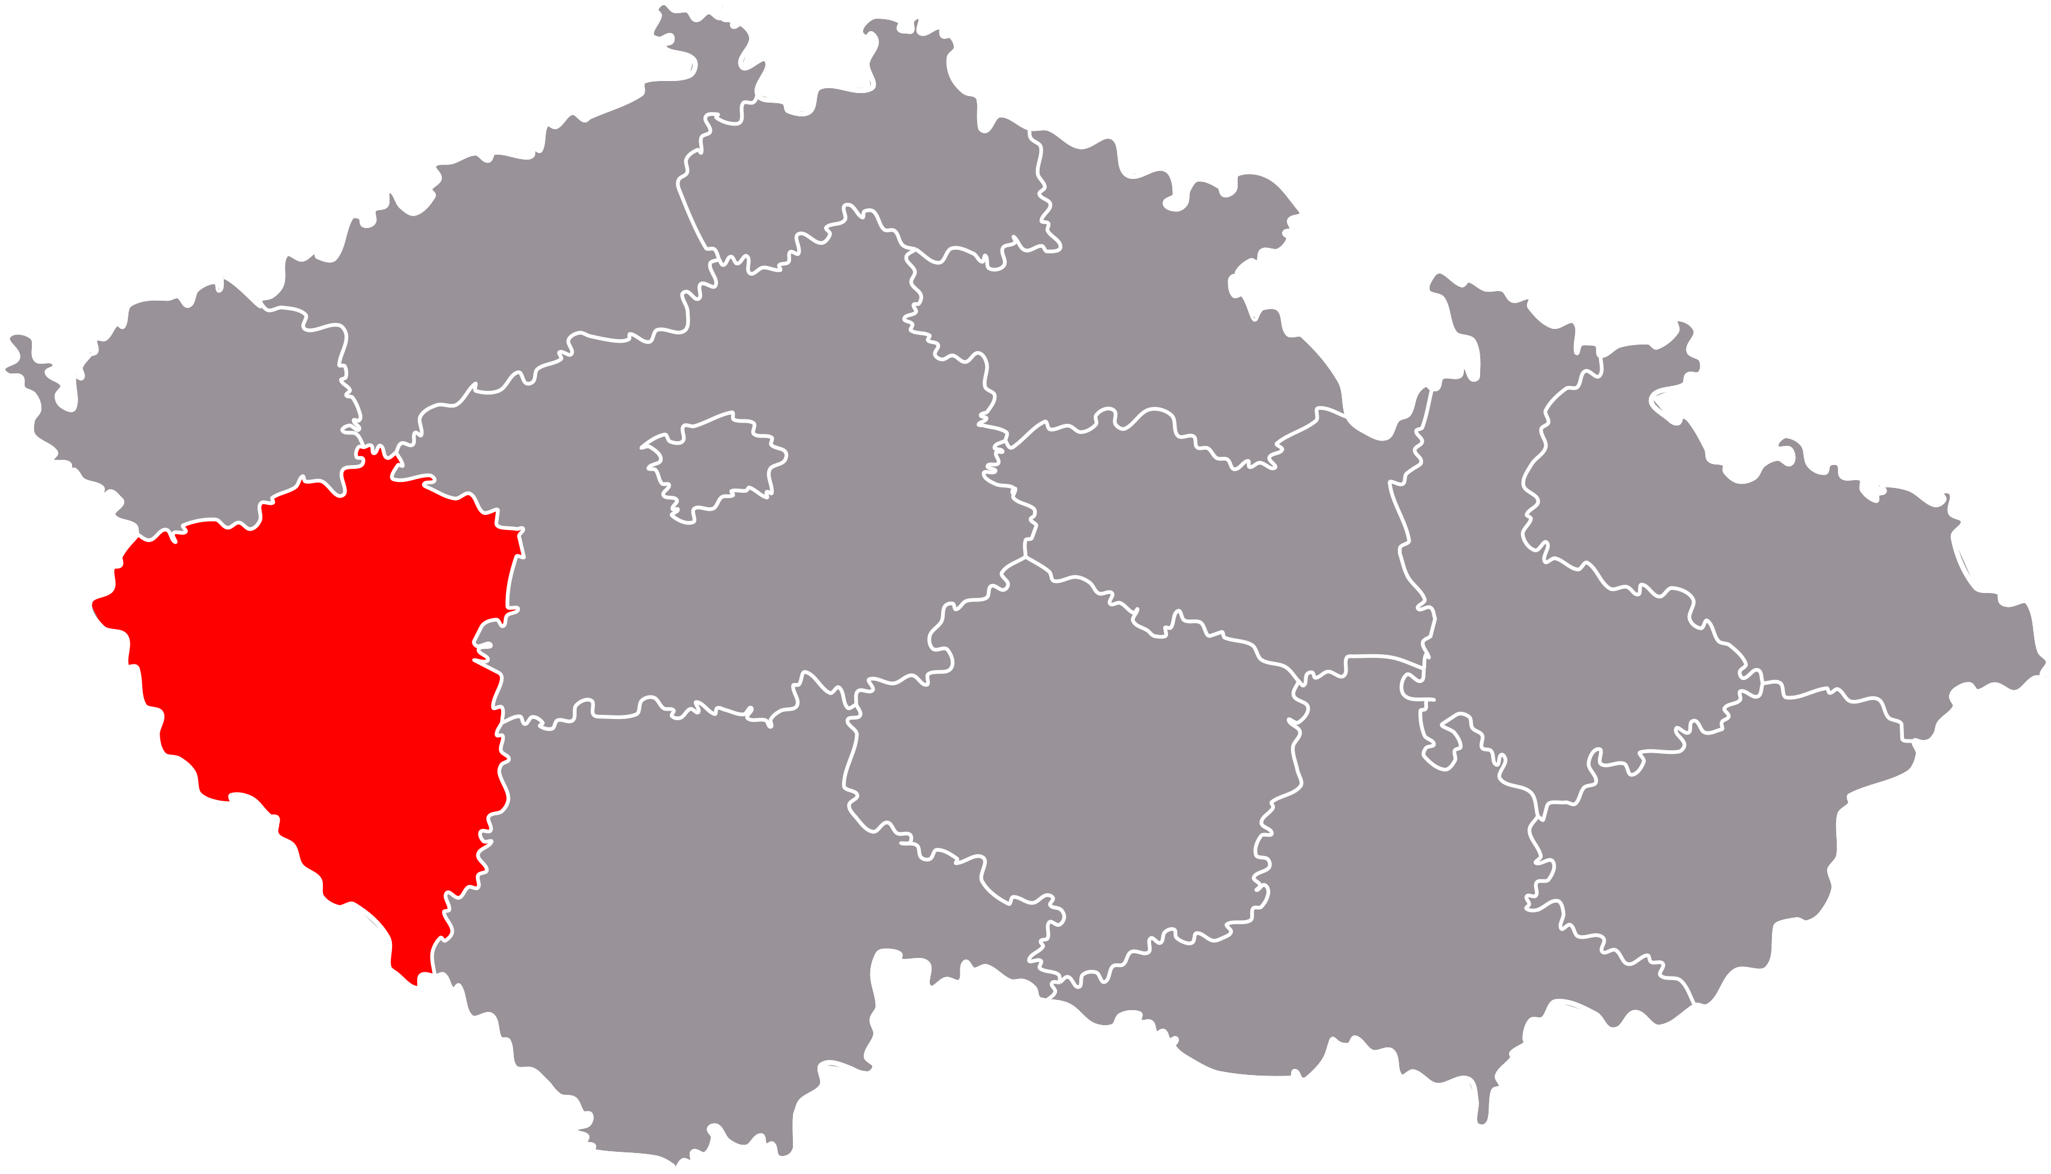
Rozloha: 7 649 km²
Počet obyvatel: 582 534
Počet obyvatel na 1km²: 75
Počet obcí: 501

Slide 3
Jiihozápad České republiky
Rozlohou – 3. největší kraj ČR
Počtem obyvatel – 9. místo
Na severozápadě sousedí s Karlovarským krajem
Na severu s Ústeckým krajem
Na severovýchodě se Středočeským krajem
Na východě s Jihočeským krajem
Nejdelší hranice → na jihozápadě, s Bavorskem

Slide 4
Vyznačuje se rozmanitými přírodními podmínkami
Tato pestrost je podmíněna především reliéfem
Jezera: Černé jezero, Čertovo jezero, Prášilské jezero, Laka, Odlezelské jezero
Nejvyšší bod‎: ‎Velká Mokrůvka‎ (1370 m n. m.)
Zámky - Horšovský Týn, Kozel, Manětín, Nebílovy, Zbiroh
a hrady - Rabí, Radyně, Švihov nebo Velhartice a Domažlice

Slide 5
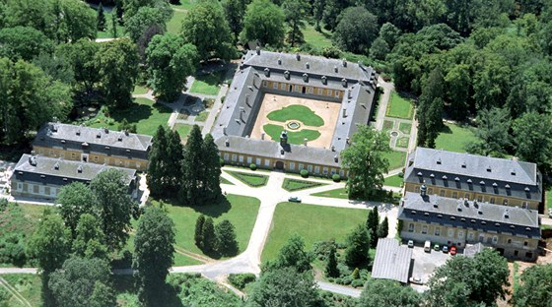
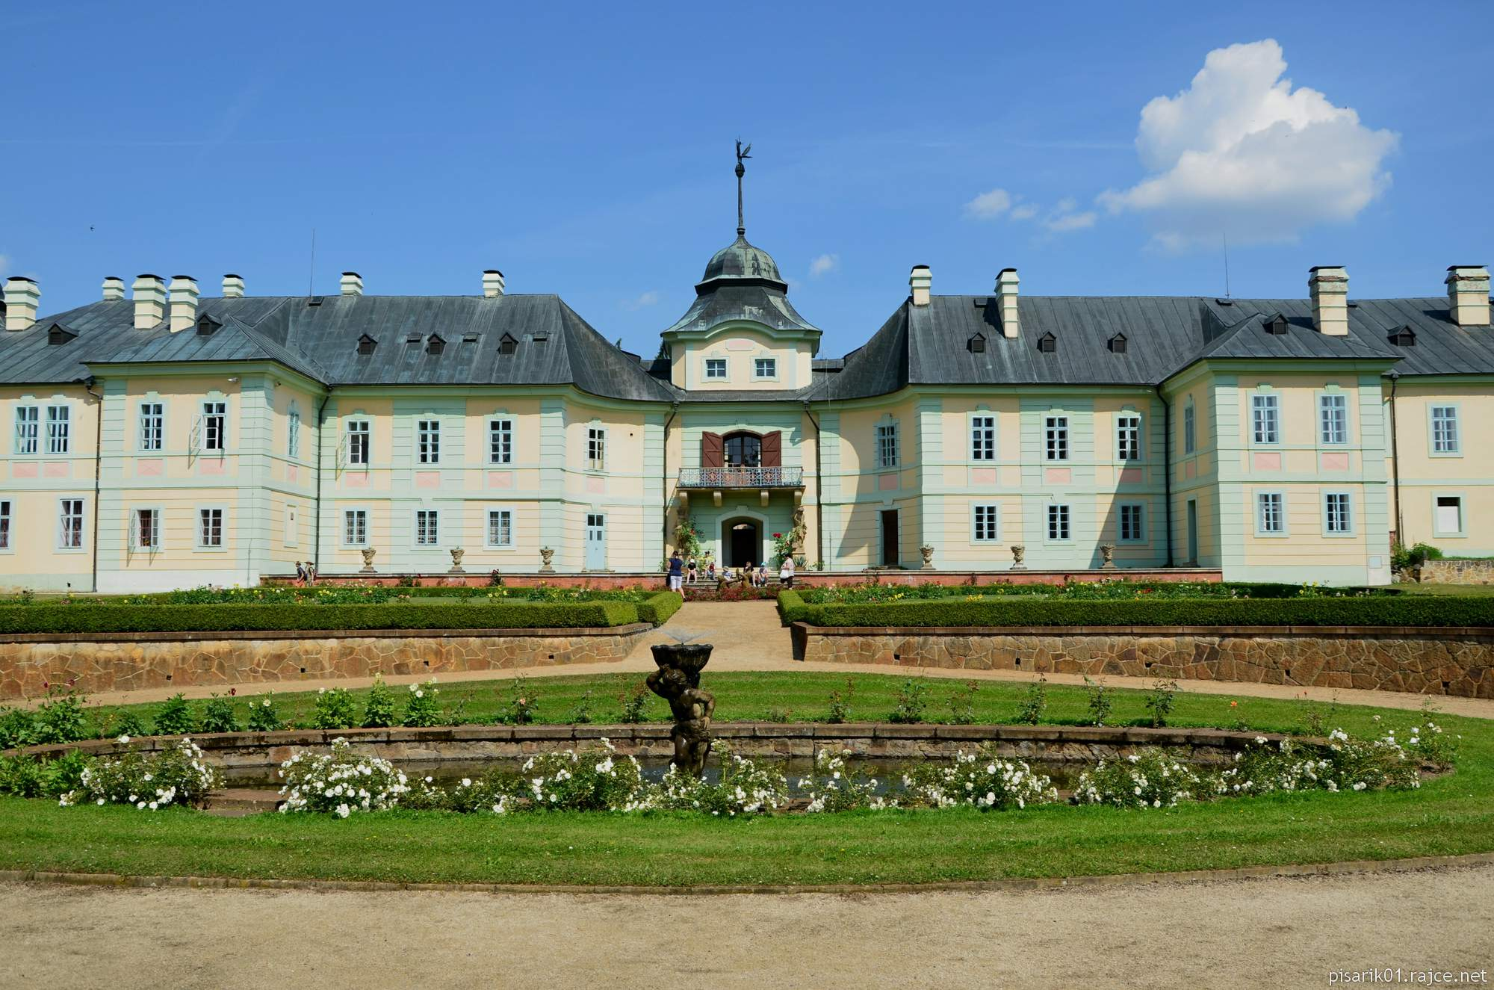
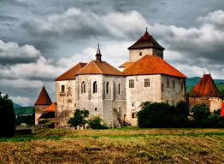
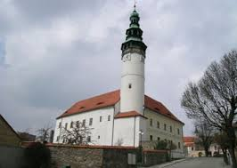
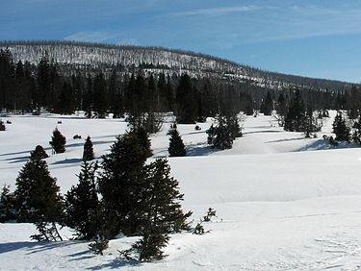

Slide 6
Nejvýznamnější průmyslová odvětví:
strojírenství (Škoda Transportation, TS Plzeň), potravinářství, průmysl stavebních hmot a keramiky, výroba a distribuce energií, hutnictví, výroby alkoholických nápojů (Bohemia Sekt Starý Plzenec, Stock Plzeň, Pivovar Prazdroj)
Nerostné suroviny: kaolin → porcelán
Největší význam - silniční doprava, rozvoj cestovního ruchu
Průměrně ekonomicky rozvinutý kraj

Slide 7
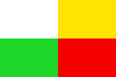
Plzeň
statutární město na západě Čech a metropole Plzeňského kraje
Mže, Radbuza, Úhlava a Úslava → Berounka
Počet obyvatel: 171 K
4. největší město ČR

Slide 8
Průmyslové a pivovarské město, kulturní význam
Důležitý železniční uzel
Vysoké školy: Západočeská univerzita, Lékařská fakulta Univerzity Karlovy
Zemědělství → Plzeňská kotlina – obilniny, řepka olejka

Slide 9
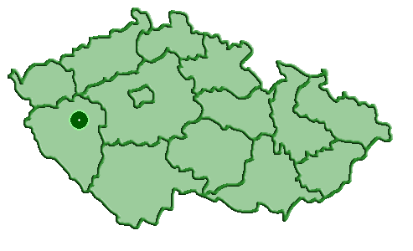
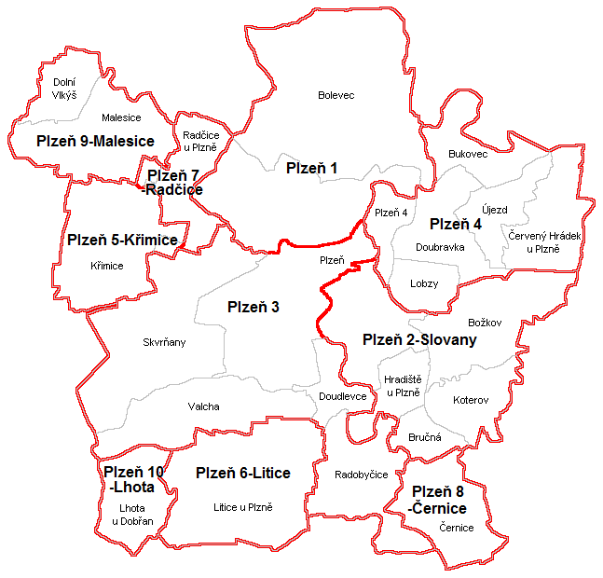
Katedrála sv. Bartoloměje na náměstí Republiky
Městské obvody a katastrální území Plzně

